Slide 1
Video Game Market Trend Analysis
비디오 게임 시장 분석
Notes:
안녕하세요, 비디오 게임 시장을 분석한 결과에 대해 발표하겠습니다.

Slide 2
프로젝트 배경
프로젝트 설명
프로젝트 진행 과정
데이터 확인
탐색 및 정제
결측치 처리
Feature Engineering
데이터 분석
지역에 따른 장르 선호도 파악
연도에 따른 게임 트렌드 파악
인기 많은 게임 분석
인사이트 도출
INDEX
Notes:
목차는 다음과 같습니다.
첫번째로 프로젝트의 배경, 프로젝트의 목적과 진행 과정을 말씀을 드리고,
두번째로 데이터를 어떠한 방식으로 정제하여 사용하였는지를 말씀드린 후,
마지막으로 정제된 데이터를 어떤 기준으로 분석을 진행하였고, 그 결과 얻게된 인사이트까지 말씀을 드리겠습니다.

Slide 3
1. 프로젝트 배경
3단계 인사이트 도출
2단계 데이터 분석
1단계 데이터 확인
1-1 프로젝트 설명
프로젝트 목적 : 비디오 게임 판매 데이터를 이용한 다음 분기 출시 게임 타겟 파악
1-2 프로젝트 진행 과정
분석 결과를 통한 인사이트 도출
지역에 따른 장르 선호도 파악
연도에 따른 게임 트렌드 파악
인기많은 게임 파악
데이터 탐색 및 정제
결측치 처리
Feature Engineering
Notes:
프로젝트에 대해 설명을 드리면,
이 프로젝트는 비디오 게임 판매 데이터를 이용하여 다음 분기에 출시할 게임의 타겟을 파악하기 위해 아래와 같은 순서로 진행하였습니다.

Slide 4

2. 데이터 확인
Data Description
Name - 게임명
Platform - 게임이 출시된 플랫폼
Year - 출시년도 (~2017)
Genre - 게임장르
Publisher - 게임 배급 회사
NA_Sales - 북미 출고량 (100만)
EU_Sales - 유럽 출고량 (100만)
JP_Sales - 일본 출고량 (100만)
Other_Sales - 기타지역 출고량 (100만)
Global_Sales - 전세계 출고량 (100만)
Notes:
사용한 데이터는 게임이름, 플랫폼, 출시년도, 장르 등과 같은 정보들을 담고 있습니다.

Slide 5
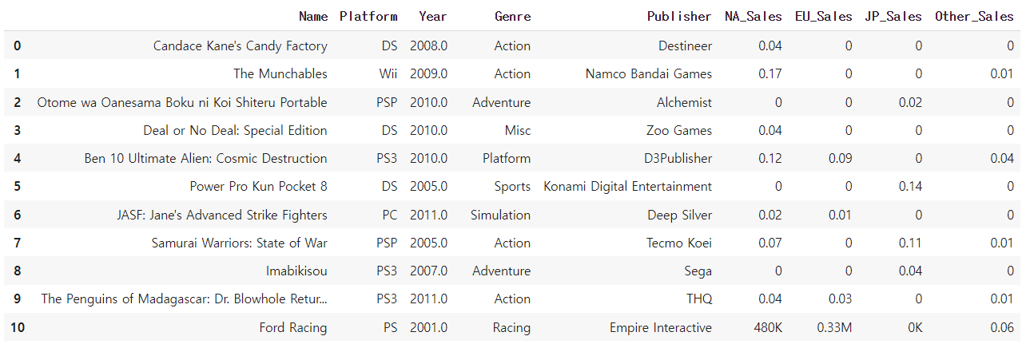
2. 데이터 확인
2-1 탐색 및 정제
Notes:
맨 처음 데이터는 이런 모습이었습니다.
앞에서 말씀 드린 것과 같이 Name, Platform, Year, Genre, Publisher, 지역별 Sales를 포함하고 있습니다.

Slide 6
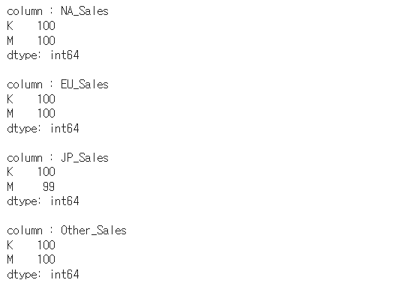
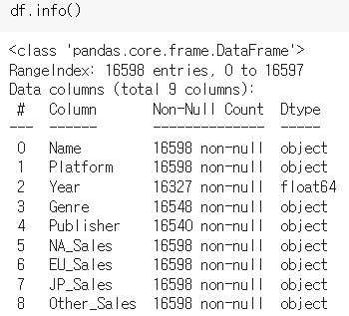
2. 데이터 확인
2-1 탐색 및 정제
Sales 데이터 확인
정수형(Int)이 아닌 문자형(Object)으로 되어있는 것을 파악
단위의 정보가 같이 포함되어 문자로 인식하는 것을 확인
모든 단위가 million으로 표현되기 때문에 million으로 단위 통일 (1M=1000K)
Notes:
그 중 판매량을 담고 있는 Sales 컬럼들을 확인해 보았는데, 수치를 나타내는 컬럼임에도 문자형으로 되어있는 것을 확인하였습니다.
문자열로 되어있는 이유를 확인해본 결과, 단위를 나타내는 M, K와 같은 정보들이 포함되어 있어 문자로 인식하는 것을 확인하였고,
포함되어있던 문자들을 지우고 값들의 단위를 백만(million)으로 통일시켜주었습니다.

Slide 7
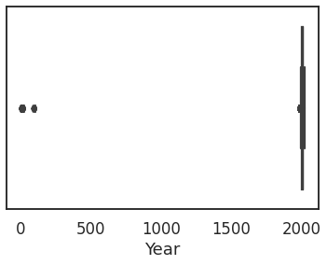
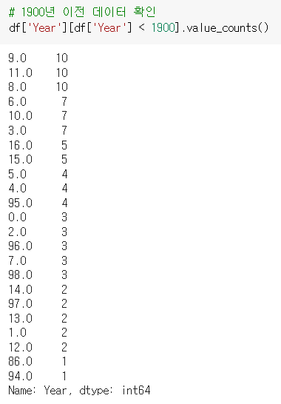
2. 데이터 확인
2-1 탐색 및 정제
Year column 데이터 확인
연도 데이터에 1~2 자리로 된 데이터 확인
23 이하의 숫자는 2000년대로, 나머지는 1900년대로 변경
Notes:
두번째로 Year 컬럼을 확인해본 결과 한두자리로 된 데이터를 확인했습니다.
따라서 23년 이하의 숫자는 2000년대로, 나머지 숫자들은 1900년대로 변경해주었습니다.

Slide 8
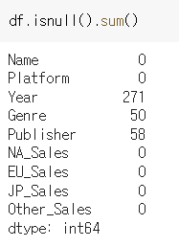
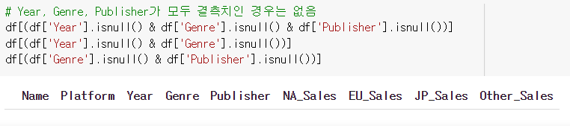
2. 데이터 확인
2-2 결측치 처리
Year, Genre, Publisher 열에 결측치가 존재하는 것을 확인
Notes:
그 다음으로는 결측치를 확인해보았는데요.
전체 컬럼 중 Year, Genre, Publisher 컬럼에 결측치가 존재하는 것을 파악했습니다.
세 컬럼이 모두 결측값인 경우는 없어서 각 컬럼별로 확인 후 결측치를 처리하였습니다.

Slide 9
2. 데이터 확인
2-2 결측치 처리
Genre
중복되는 제목이 있다면 해당 게임의 장르로 장르의 결측치 값 대체
나머지 결측치의 비율이 전체 데이터의 0.002이므로 제거하기로 함
Publisher
데이터 분석 시 출시 회사의 데이터는 필요하지 않다고 파악하여 삭제
Year
연도별로 많이 사용된 플랫폼 확인 후, 해당 플랫폼이 가장 많이 사용 된 연도로 결측치 대체
Notes:
가장 먼저 Genre 컬럼의 경우, 중복되는 제목이 있는 경우 해당 게임의 장르로 값을 대체하였습니다.
이후, 처리되지 못한 결측치의 비율이 전체의 0.002 정도로 매우 적어 제거하기로 하였습니다.
Publisher 컬럼은 데이터 분석시 불필요한 정보를 제공한다고 파악하여 삭제하였습니다.
마지막으로 Year 컬럼은 Genre 컬럼처럼 중복되는 제목을 가진 연도로 대체할까 고민하던 중 사용된 플랫폼의 연도의 차이가 많이 나는 것을 발견하였고,
이후, 연도별로 많이 사용된 플랫폼을 확인한 후 해당 플랫폼이 가장 많이 사용된 연도로 결측치를 대체해주었습니다.

Slide 10
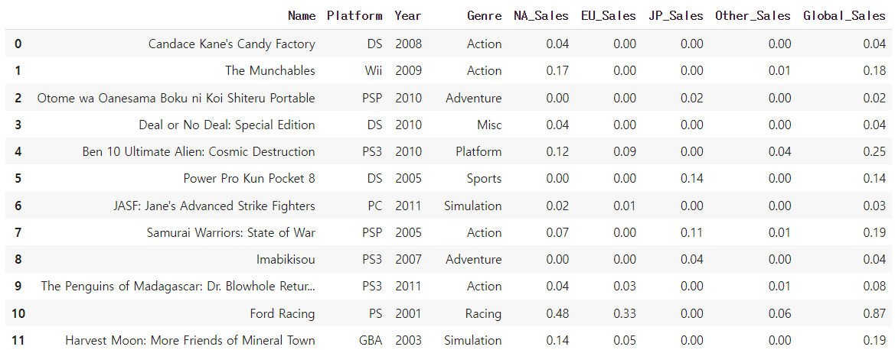
2. 데이터 확인
2-3 Feature Engineering
전 세계에서의 게임 판매량을 보기 위해 Global Sales 열 추가
Notes:
데이터 확인의 마지막 순서로 모든 지역의 판매량을 합쳐 전체 게임 판매량을 확인하기 위해 Global Sales 열을 추가해 주었습니다.

Slide 11
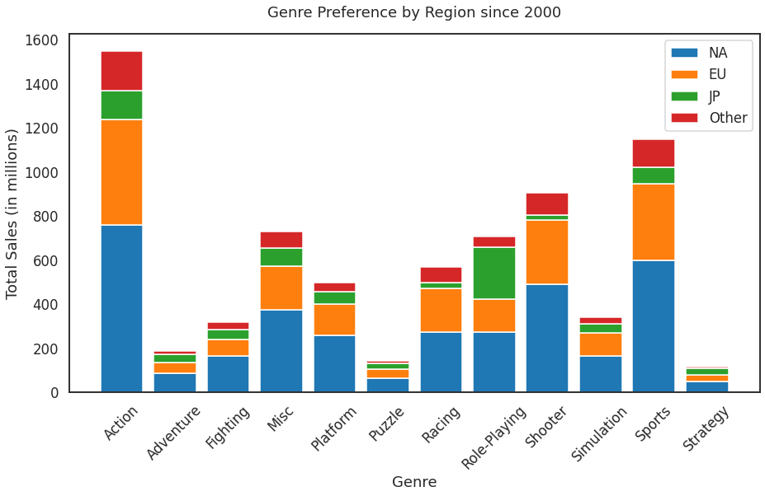
3. 데이터 분석
3-1 지역별 게임 장르 선호도 파악하기
지역 분류 : 미국, 유럽, 일본, 그 외
지역별 게임 장르 선호도 확인
미국 : Action, Shooter, Sports
유럽 : Action, Shooter, Sports
일본 : Role-Playing, Action, Shooter
그외 : Action, Sports, Shooter
지역별로 선호하는 게임 장르에는 큰 차이가 없는 것으로 보임
Notes:
저는 게임 출시와 판매가 많아진 2000년 이후의 데이터를 기준으로 분석을 진행하였습니다.
첫번째로 지역별로 선호하는 게임 장르가 있는지 확인해보았습니다.
미국, 유럽, 일본 그리고 그 외로 지역을 나누어 가장 많이 판매된 장르를 파악해 본 결과, 화면에 보이는 것 처럼 일본에 Role-Playing이 포함 된 것을 제외하고는 모두 Action, Shooter, Sports 장르의 판매량이 가장 높은 것을 알 수 있었습니다. 따라서 지역별로 선호하는 게임의 장르에는 큰 차이가 없다고 판단하였습니다.

Slide 12
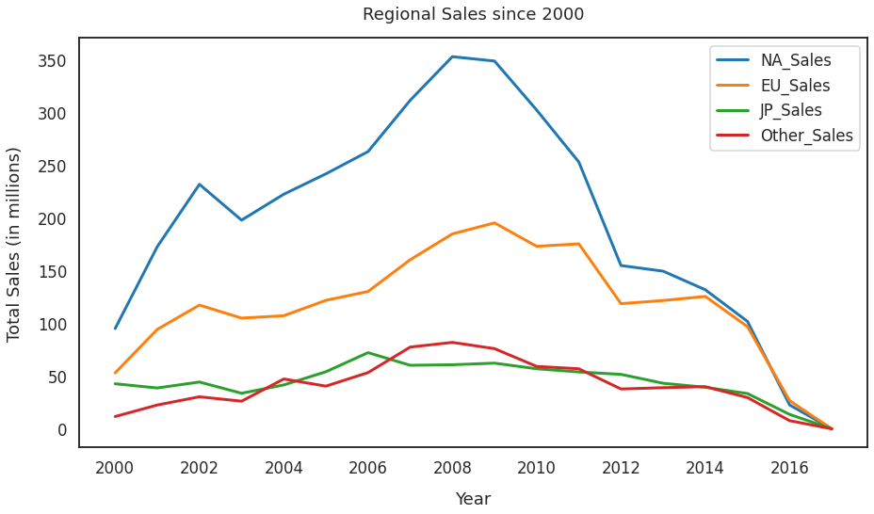
3. 데이터 분석
3-1 지역별 게임 장르 선호도 파악하기
지역별 게임 판매량 확인 :
미국 > 유럽 > 일본 > 그 외 지역 순
Notes:
지역별 게임 판매량도 확인해보았는데, 미국에서의 판매량이 가장 많았고, 유럽, 일본 순으로 나타났습니다.

Slide 13
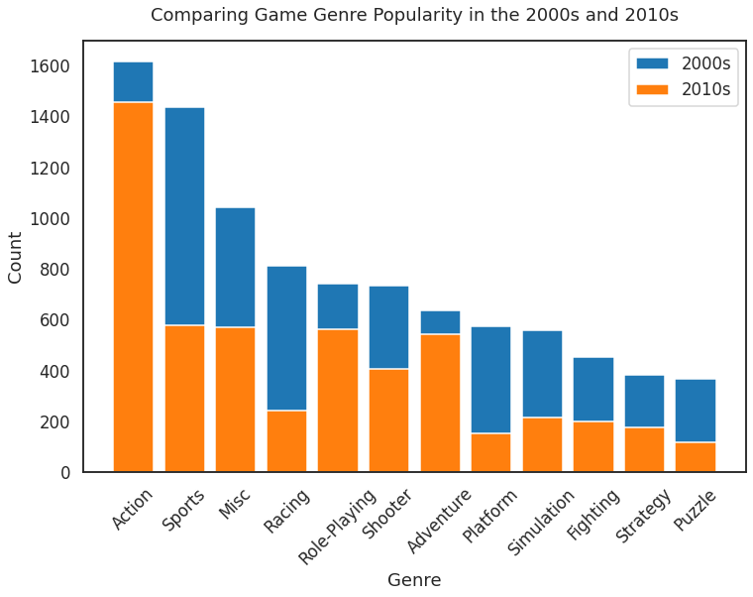
3. 데이터 분석
3-2 연도별 게임 트렌드 파악하기
트렌드는 어떤 것을 기준으로 파악했는가
연도별로 많이 출시된 장르의 종류 : 2000s : Sports, Racing, Platform 2010s : Action, Sports, Role-Playing
Notes:
두번째로 확인한 것은 연도별 게임 트렌드입니다.
게임의 트렌드를 파악하기 위해 연도별로 많이 출시된 장르와 플랫폼의 종류를 확인해 보았습니다.
우선 장르의 경우, 2000년대는 Sports, Racing, Platform 게임이 많이 출시 되었고,
2010년대에는 Action, Sports, Role-Playing 게임의 출시가 많았던 것을 확인할 수 있었습니다.

Slide 14
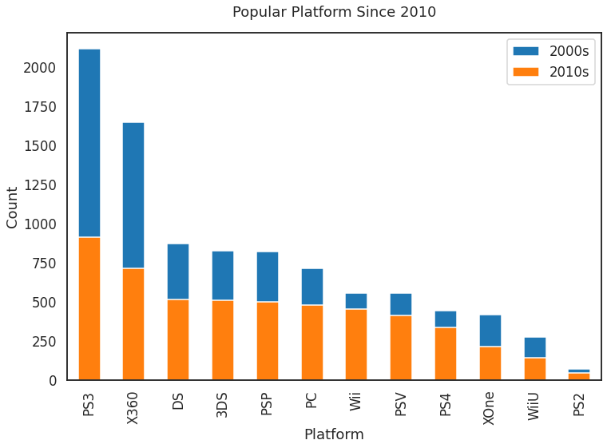
3. 데이터 분석
3-2 연도별 게임 트렌드 파악하기
트렌드는 어떤 것을 기준으로 파악했는가
2) 연도별로 많이 출시된 플랫폼의 종류 : 2000s : PS3, X360, DS 2010s : PS3, X360, DS
Notes:
플랫폼의 경우, 2000년대와 2010년대 모두 동일하게 PS3, X360, Ds 플랫폼 게임이 많이 출시 된 것을 알 수 있었습니다.

Slide 15
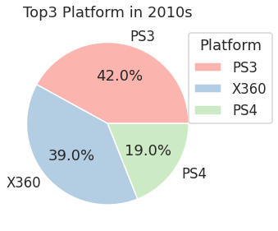
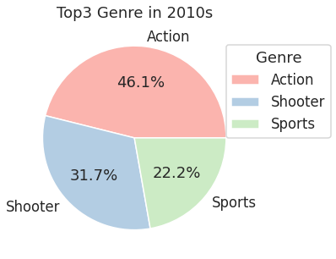
3. 데이터 분석
3-3 인기 많은 게임 파악
인기의 기준 : 판매량
판매량 top3 플랫폼 : PS3, X360, PS4
판매량 top3 장르 : Action, Shooter, Sports
Notes:
마지막으로 전체 판매량을 기준으로 인기 많은 게임을 확인했습니다.
2010년 이후 판매량 top3 플랫폼은 PS3, X360, PS4로 확인되었고, 판매량 top3 장르는 Action, Shooter, Sports로 확인할 수 있었습니다.

Slide 16
4. 인사이트 도출
지역 : 미국, 유럽
장르 : 액션, 슈팅, 스포츠
플랫폼 : PS3, X360, PS4
결과적으로 다음 분기에 출시할 비디오 게임의 타겟은 다음과 같다.
Notes:
결과적으로 앞에서 진행한 분석의 결과를 토대로 미국, 유럽이 게임 소비가 가장 크고, Action, Shooter, Sports 장르의 게임의 판매량이 가장 많으며, PS3, X360, PS4를 이용한 게임의 인기가 가장 많은 것을 알 수 있었습니다.
따라서 다음 분기에 출시할 비디오 게임은 미국과 유럽 지역을 타겟으로하고, PS3, X360, PS4 플랫폼을 이용한 액션, 슈팅, 스포츠 게임을 출시해야 한다는 결론을 내릴 수 있었습니다.

Slide 17
Notes:
감사합니다.

